Slide 1
빅데이터 처리
-게임 트랜드 조사-
201844037-B-고대현

Slide 2
목차
프로젝트 내용
게임 ID 수집
태그 수집 후 저장
게임 수집 후 저장
파일 저장
최신 게임 싱글 태그 분석
최신 게임 더블 태그 분석
출시 예정 게임 싱글 태그 분석
출시 예정 게임 더블 태그 분석
인기 게임 싱글 태그 분석
인기 게임 더블 태그 분석
싱글 태그 출시 예정, 최신, 인기 비교
더블 태그 출시 예정, 최신, 인기 비교
게임 순위 변동 분석
데이터

Slide 3
빅데이터 처리 과제
Git-hub 주소 – https://github.com/KoDaeHyeon/ColabGameTrend
프로젝트 내용
게이밍 플랫폼 Steam의 최신게임, 인기게임, 출시예정게임의 상위 400개의 게임의 태그를 수집하여
최신 게임 트랜드를 분석한다.
400개의 게임에서 수집한 태그 수의 변화를 분석하여 그래프로 시각화 한다.
인기 게임의 순위의 변동 순위를 그래프로 나타낸다.

Slide 4
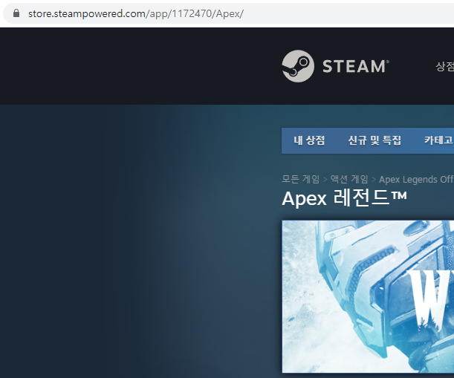
게임 ID 수집
게임마다 ID가 존재하며 이 ID를 통하여 게임 페이지에 접근하므로
게임 ID를 먼저 수집해야 합니다.

Slide 5
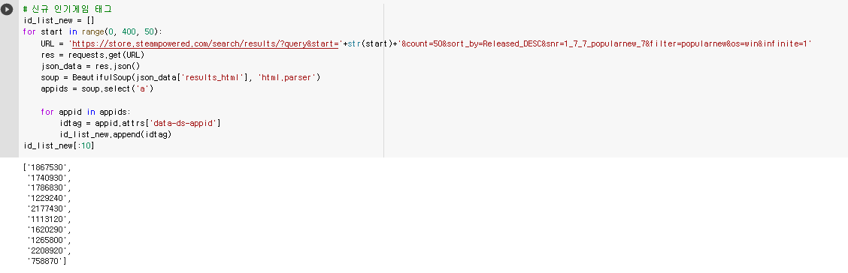
게임 ID 수집
스팀 웹서버는 비동기 방식으로 게임이 한번에 50개씩 로딩된다.
For문으로 400개까지 50단위로 id를 수집합니다.

Slide 6
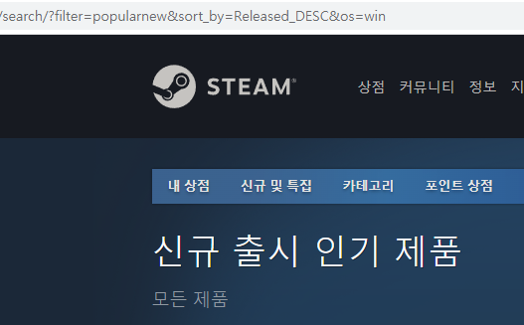
게임 ID 수집
신규 인기게임의 id를 수집하기위해 url을 popularnew로 합니다.

Slide 7
게임 ID 수집
Id정보가 data-ds-appid에 있으므로 data-ds-appid의 값을
최신게임 id 리스트인 id_list_new에 추가합니다.

Slide 8
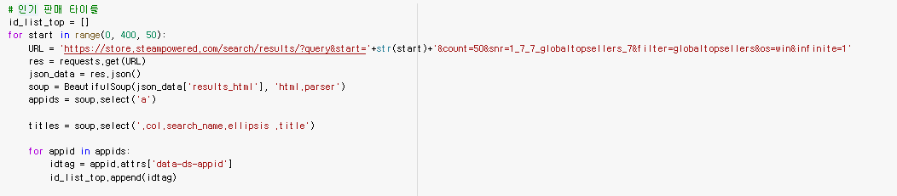
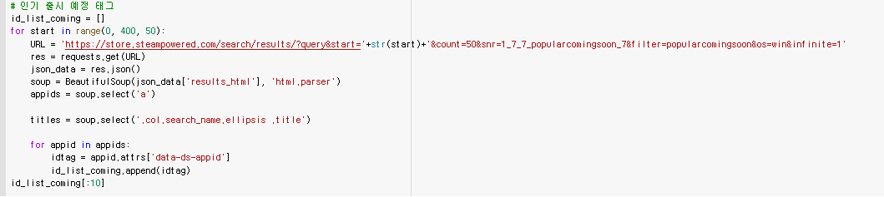
게임 ID 수집
동일한 방법으로 인기 판매는 globaltopsellers, 출시 예정은 popularcomingsoon으로
Url 변경하여 id를 수집합니다.

Slide 9
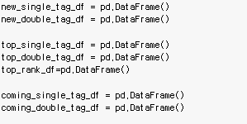
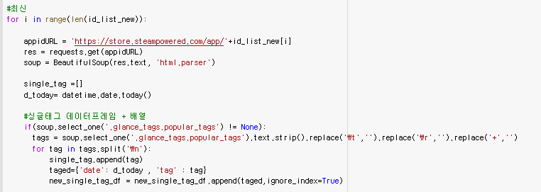
태그 수집 후 저장
각각의 데이터를 담을 데이터 프레임을 생성합니다.
For문을 돌려 크롤링한 최신게임 url id를 넣습니다.

Slide 10
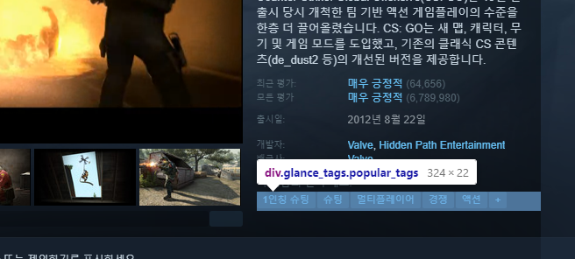
태그 수집 후 저장
해당 게임 페이지에 태그가 있는지 확인합니다.

Slide 11
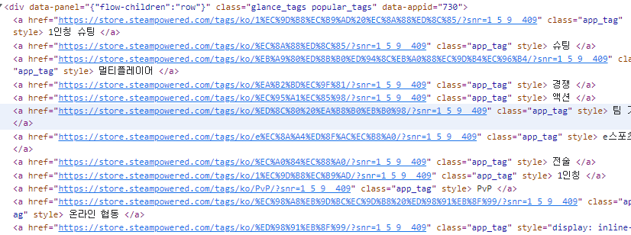
태그 수집 후 저장
태그가 있다면 해당 페이지의 태그를 수집하고
쓸모없는 특수문자를 제거합니다.

Slide 12
태그 수집 후 저장
태그 데이터를 줄바꿈을 기준으로 나누고
더블태그 조합에 쓰일 single_tag 리스트에 넣습니다.
그 후 날짜 – 태그 조합으로
데이터를 만든후 데이터 프레임에 추가합니다.
데이터는 2022-12-01 | Action 형식으로 저장됩니다.

Slide 13
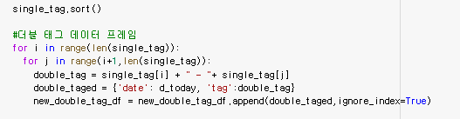
태그 수집 후 저장
2가지의 태그를 조합하여 어떤 태그의 조합이 인기 많은지를 알기 위한 더블태그 데이터를 구합니다.
먼저 A-B , B-A의 데이터처럼 순서가 바뀐 중복데이터를 방지하기위해 태그 배열을 정렬시킵니다.

Slide 14
태그 수집 후 저장
그 다음 for문을 두개 돌려 데이터의 더블태그 조합을 모두 구합니다.
얻은 데이터를 날짜를 등록후 데이터프레임에 넣습니다.
데이터 형식은
2022-12-01 | Action – Advanture 형식을 저장됩니다.

Slide 15
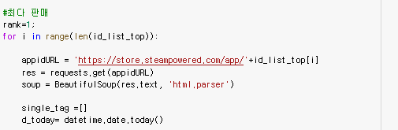
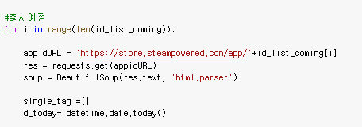
태그 수집 후 저장
동일한 방식으로
인기 게임, 출시 예정 게임 정보를 데이터프레임에 담습니다.

Slide 16
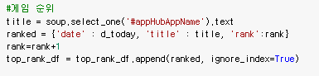
게임 순위 저장
인기 게임은 순위 순서대로 데이터가 담겨있기 때문에
차례로 순위를 매겨 데이터 프레임에 넣습니다.

Slide 17
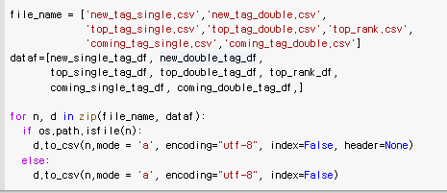
파일 저장
파일 이름과, 데이터프레임을 배열로 만들어 for문을 돌려 데이터를 파일로 저장합니다.
기존에 파일이 있으면 헤더없이 데이터만 파일에 추가시킵니다.

Slide 18
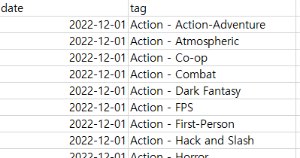
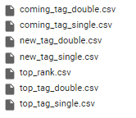
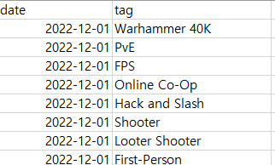
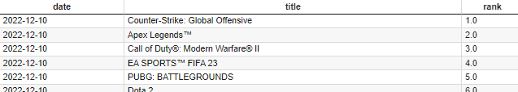
파일 저장
데이터는 다음과 같이 저장됩니다.
더블 태그 데이터
파일 목록
게임 순위 데이터
싱글 태그 데이터

Slide 19
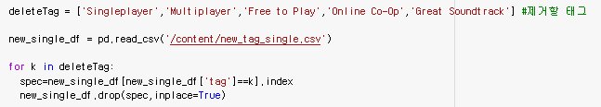
최신 게임 싱글 태그 분석
먼저, 최신게임 싱글 태그 분석을 합니다.
게임 장르에 직접적인 연관이 없는 태그를 배열로 만듭니다.
저장했던 파일을 불러와 데이터를 넣은 후
삭제할 태그 배열을 이용하여 필요 없는 태그를 삭제 시킵니다.

Slide 20
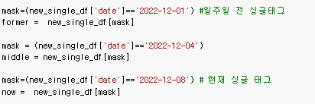
최신 게임 싱글 태그 분석
데이터가 일주일분 밖에 없어서 일주일간의 데이터를 분석합니다.
과거 데이터인 2022-12-01
중간지점 데이터인 2022-12-04
현재 데이터인 2022-12-08
날짜로 필터링해서 각각 former, middle, new에 데이터를 담아줍니다.

Slide 21
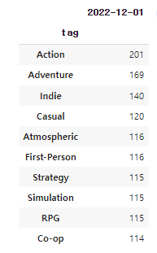
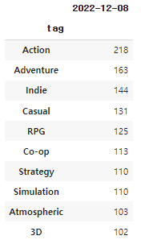
최신 게임 싱글 태그 분석
먼저 과거와 현재의 태그 수를 value_counts()로 구한 후
가장 개수가 많은 10개의 태그를 새로운 프레임워크로 만듭니다.

Slide 22
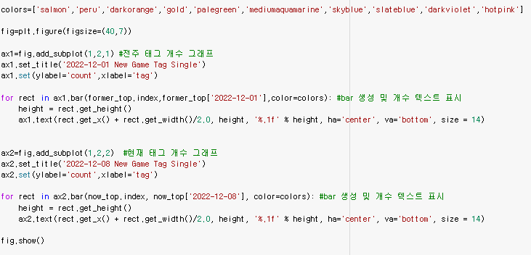
최신 게임 싱글 태그 분석
시각화에 쓰일 색 배열입니다.
Subplot에 그래프를 추가시킵니다.
전주 태그 수를 바탕으로 막대그래프를 만들고
각 해당 값을 막대 위에 표시합니다.

Slide 23
최신 게임 싱글 태그 분석
동일한 방법으로 현재 태그 수 그래프를 subplot에 추가시킨 후 시각화 합니다.

Slide 24
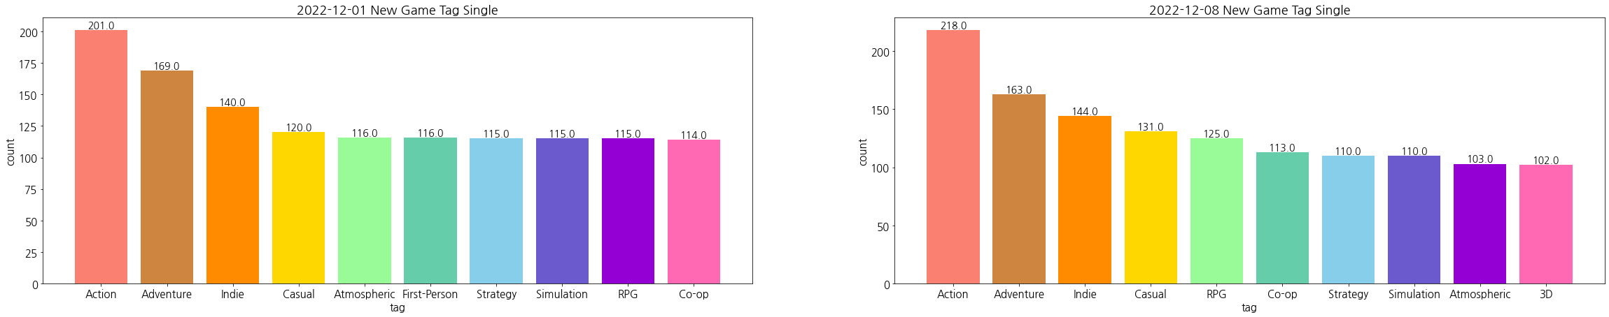
최신 게임 싱글 태그 분석
전주와 현재의 최신게임 태그 수입니다.
전주에 비해 Atmospheric(독특한 분위기)와 1인칭 태그가 줄어들고
RPG 와 Co-op 태그의 수가 늘어났습니다.

Slide 25
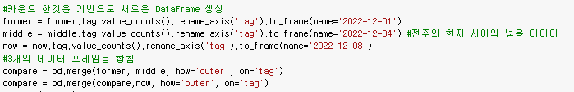
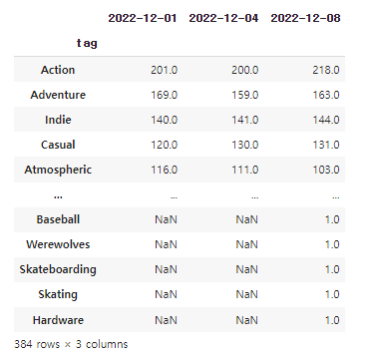
최신 게임 싱글 태그 분석
다음은 날짜에 따른 태그의 변화를 그래프로 구합니다.
과거 중간 현재의 데이터를 value_counts()로 태그의 개수를 구한 후 새로운 데이터 프레임으로 만듭니다.
과거, 중간, 현재의 데이터를 태그 이름을 기준으로 합칩니다.

Slide 26
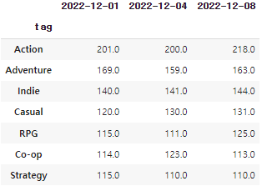
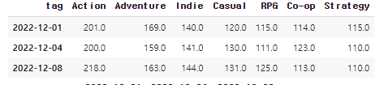
최신 게임 싱글 태그 분석
상위 태그 7개의 그래프를 만듭니다.
현재 날짜 태그 수를 기준으로 정렬한후 가장 많은 수의 태그 7개를 구합니다.
그리고 그래프로 만들기 위해 행과 열을 바꿉니다.

Slide 27
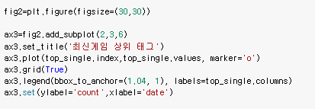
최신 게임 싱글 태그 분석
상위 7개의 태그의 날짜 별 차이를 그래프로 만든 후 subplot에 넣습니다.
날짜를 index로 x축을 그리고 각 태그 개수를 y축으로 하여 그래프를 만듭니다.
Marker=‘o’를 통해 마커를 추가합니다.

Slide 28
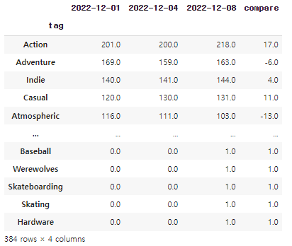
최신 게임 싱글 태그 분석
먼저 태그가 없어 NaN으로 기록된 값을 0으로 바꿔줍니다.
그리고 compare영을 만들어 전주와 현재의 차이 값을 기록합니다.

Slide 29
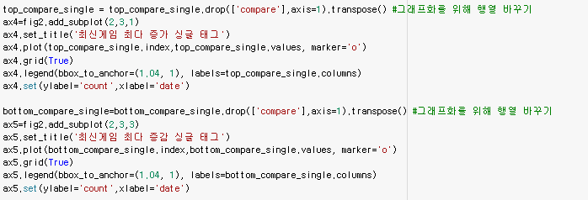
최신 게임 싱글 태그 분석
Sort를 이용하여 가장 많은 수가 늘어난 태그 5가지와
가장 많은 수가 줄어든 태그 5가지를 구한 후 그래프로 만듭니다.
만든 2개의 그래프를 subplot에 넣습니다.

Slide 30
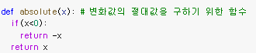
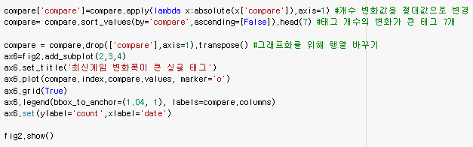
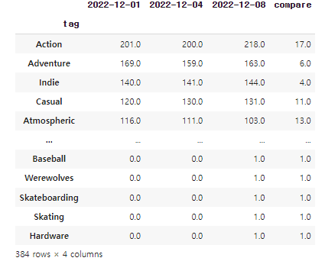
최신 게임 싱글 태그 분석
마지막으로 태그 개수의 변화가 큰 태그를 찾습니다.
먼저 태그 개수의 변화 값을 구하기 위해 compare를 모두 절대값으로 바꿉니다.

Slide 31
최신 게임 싱글 태그 분석
절대값을 기준으로 정렬 후 상위 7개의 태그를 구해 그래프로 만들어
Subplot에 추가 합니다.

Slide 32
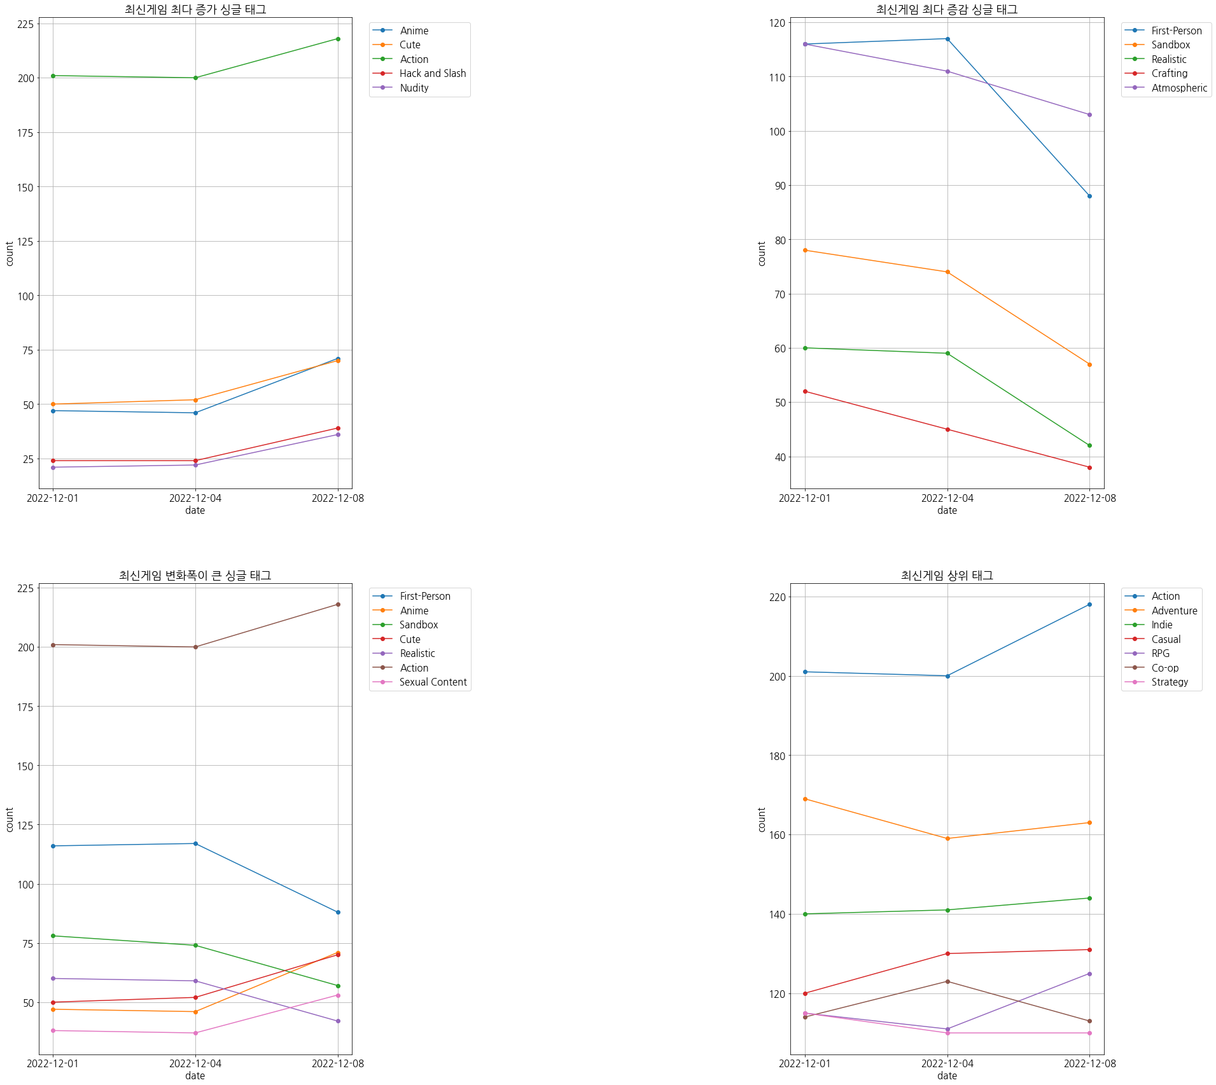
최신 게임 싱글 태그 분석
Subplot을 출력하면 4개의 그래프가 출력됩니다.

Slide 33
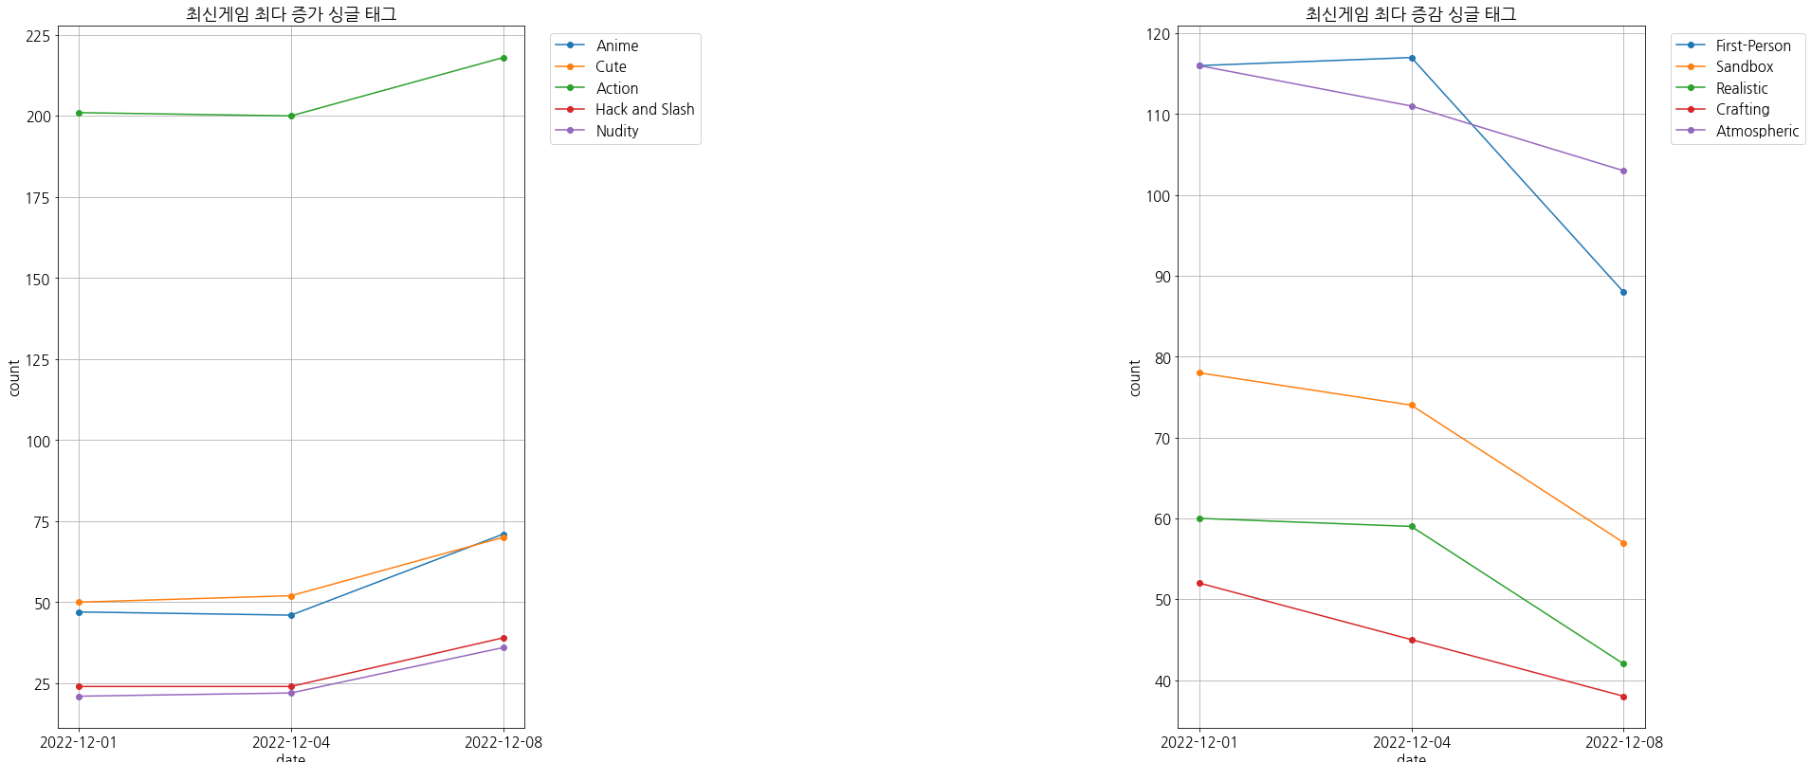
최신 게임 싱글 태그 분석
Anime와 Cute태그 개수가 1,2위로 증가하였지만
Action 태그가 압도적으로 높습니다.
First-Person(1인칭) 태그가 전주에 비해 압도적으로 줄어들었습니다.

Slide 34
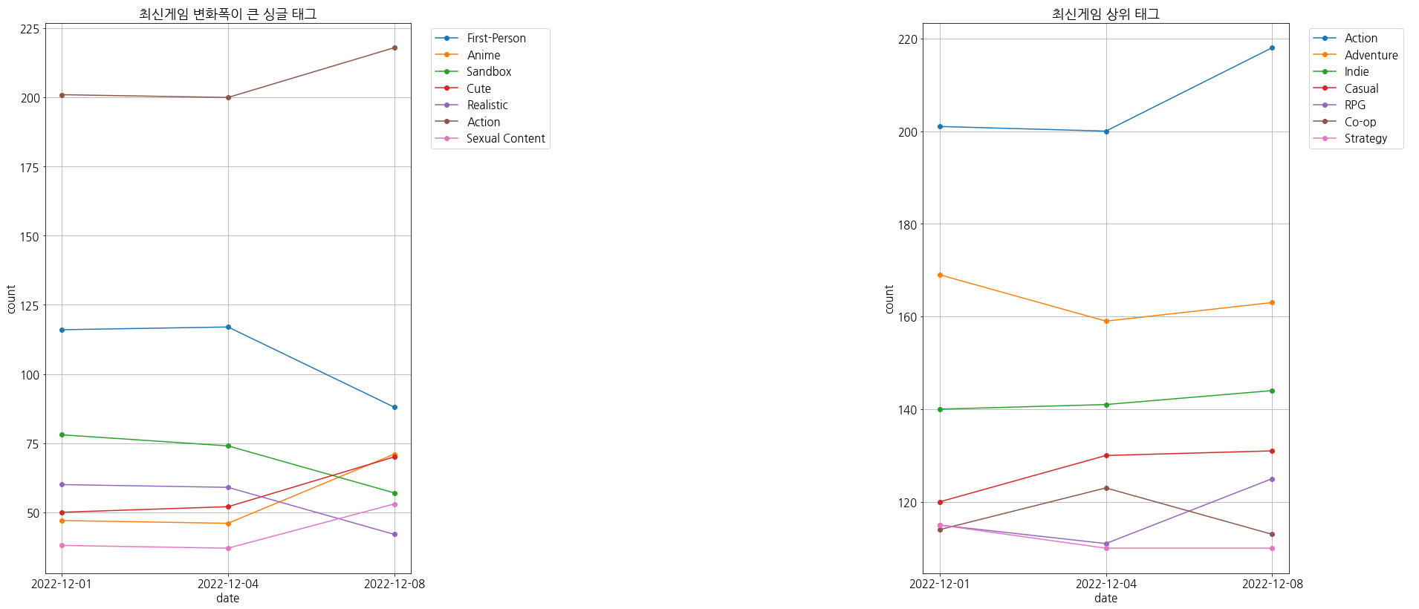
최신 게임 싱글 태그 분석
싱글 태그중 가장 많은 변화를 보인 것은 1인칭 태그이며 엄청난 하락세를 보입니다.
반면에 Anime와 Cute는 타 태그에 비하면 높은 상승률을 보였지만 태그 수 자체가 높지 않고
Action태그가 압도적으로 많습니다.
Action 태그가 압도적인 1위
Advanture는 하락세를 보였다 소폭 상승하였지만 여전히 2위
Co-op(협동)태그 수가 상승하여 RPG태그 순위를 제쳤습니다.

Slide 35
최신 게임 싱글 태그 분석
그래프를 바탕으로 일주일간의 최신 게임 중
Action, Indie, Advanture 게임이 압도적으로 많으며
Cute와 Anime게임의 수가 늘어난 것에 비해
First-Person 게임과 SandBox게임의 수가 줄어들었습니다.

Slide 36
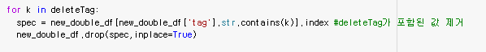
최신 게임 더블 태그 분석
더블 태그의 분석방법은 싱글 태그 분석과 동일하나
더블태그의 두개의 태그중 하나만 포함되면 없애야 하므로
싱글태그와 달리 Contains를 이용하여 삭제할 태그가 포함된 값을 모두 제거합니다.
태그 삭제방법을 제외하고
싱글태그와 동일한 방법으로 그래프를 구합니다.

Slide 37
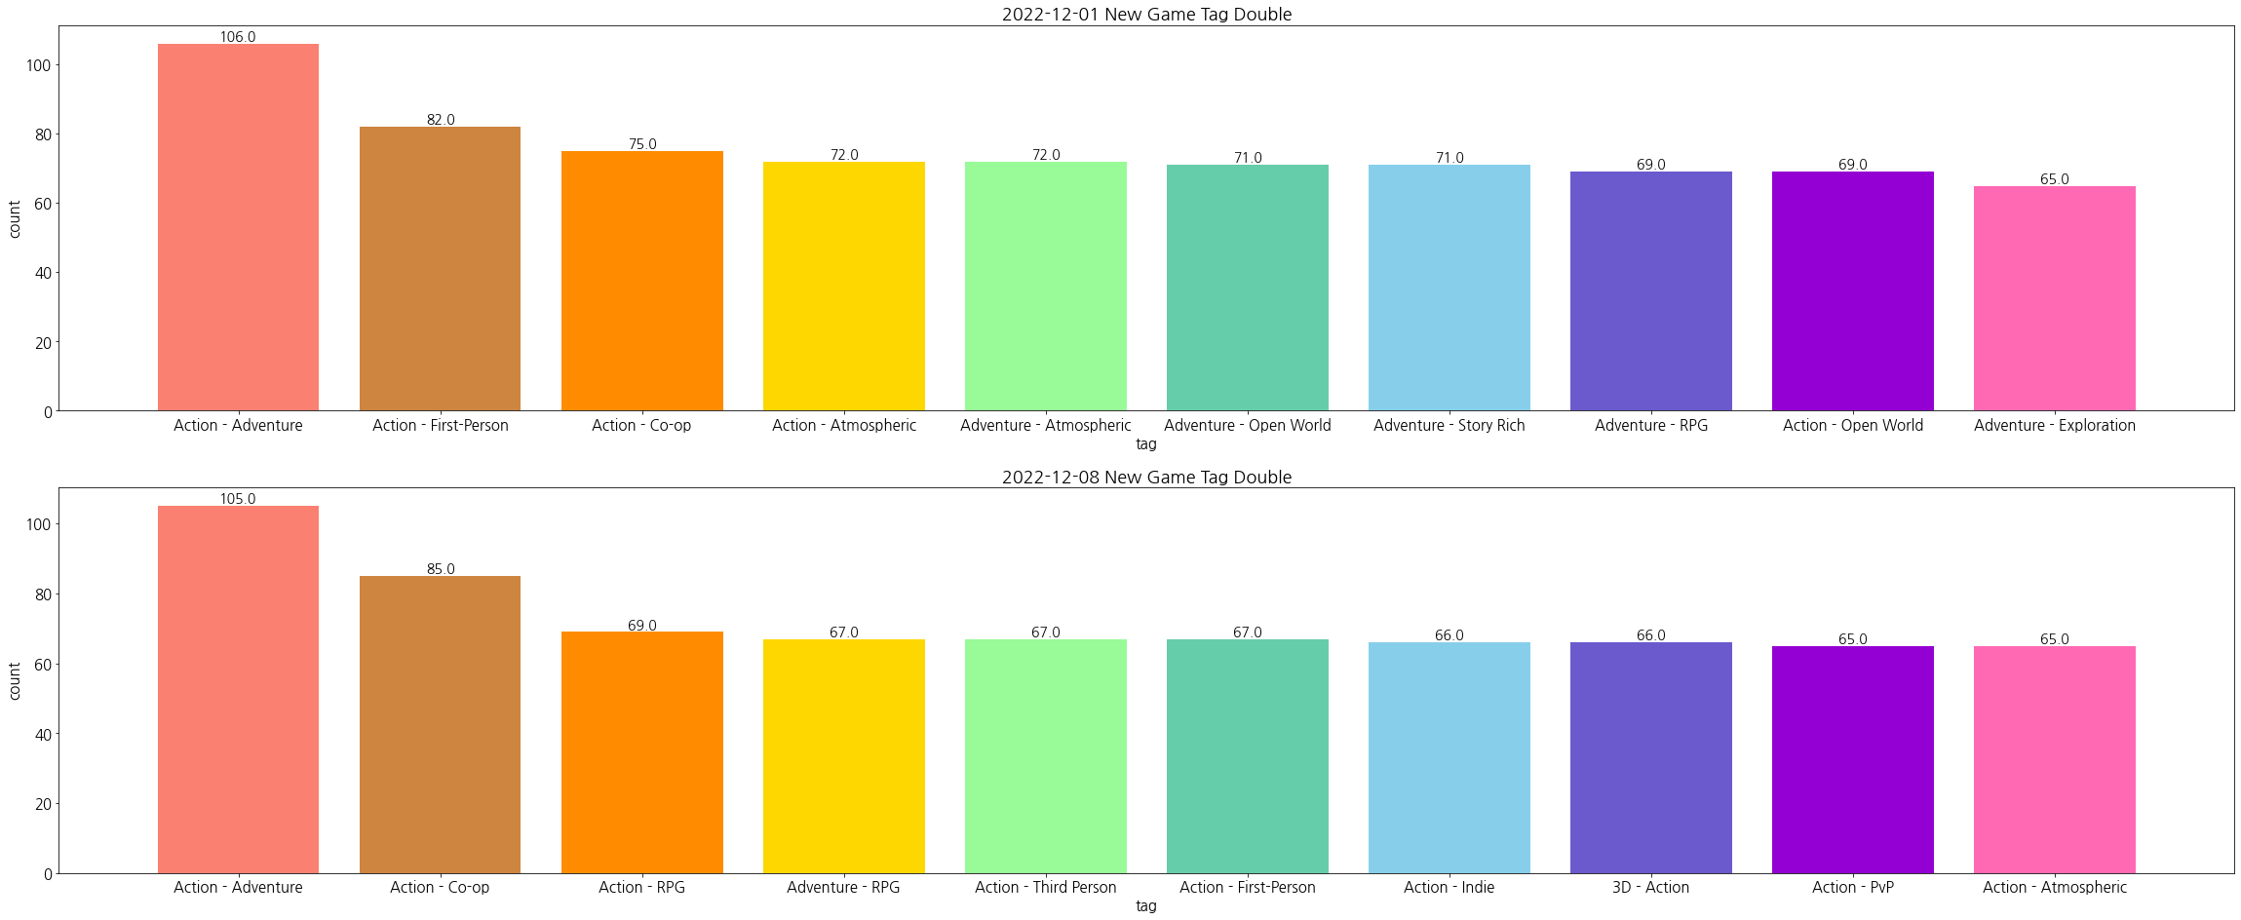
최신 게임 더블 태그 분석
최신게임의 경우 전주에는 Action – First-Person게임이 많은 반면
지금은 Action-Third Person인칭 게임이 많이 출시 되었습니다.

Slide 38
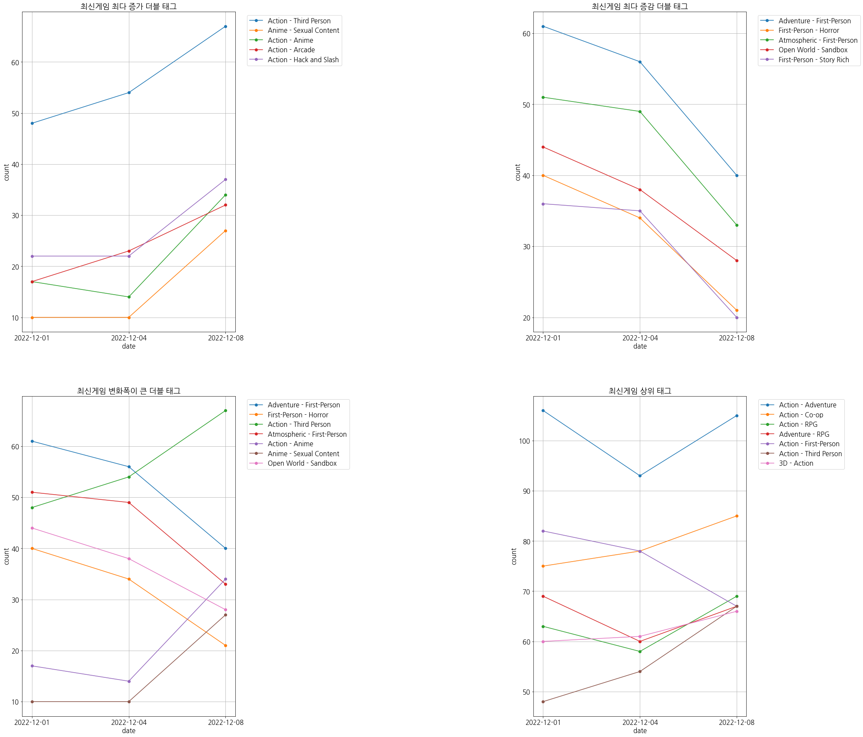
최신 게임 더블 태그 분석

Slide 39
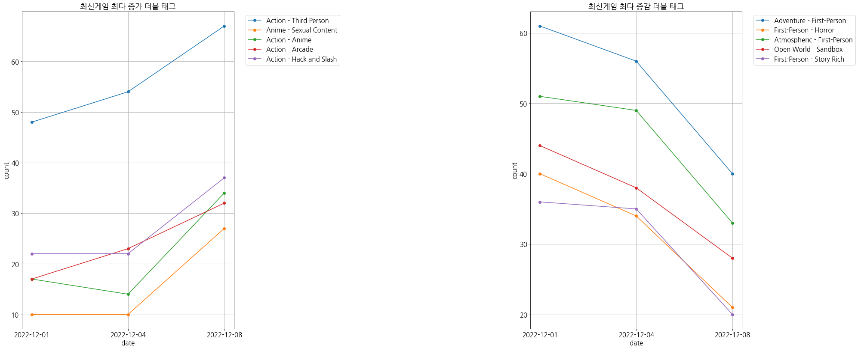
최신 게임 더블 태그 분석
최신게임이 일주일 사이에 Action-Third Person 게임이 가장 많이 늘어났습니다.
전체적으로 Action과 조합된 더블 태그가 상승하였습니다.
반면 Adventure – First-Person 게임이 가장 많은 하락세를 보였습니다.

Slide 40
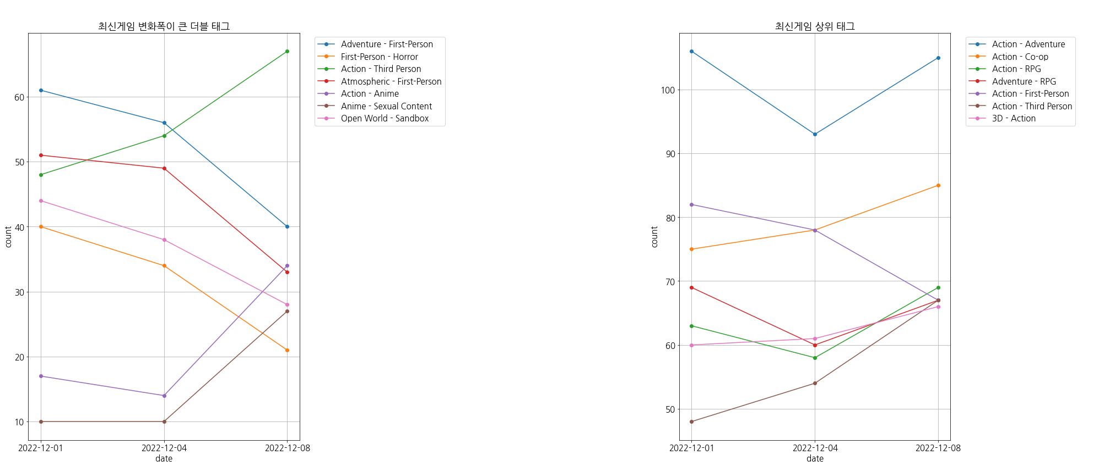
최신 게임 더블 태그 분석
Adventure – First-Person 태그가 가장 많이 하락하였고 Action - Third Person 태그 수가 가장 많이 상승
Action - Adventure 조합이 가장 많으며 Action – Co-op 조합이 꾸준히 늘어나고 있습니다.

Slide 41
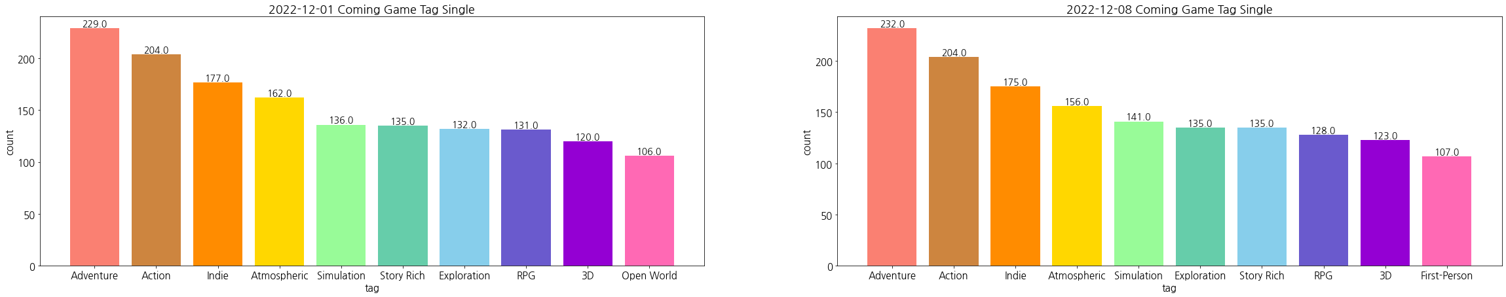
출시 예정 게임 싱글 태그 분석
출시 예정게임의 태그 수 순위는 일주일간 큰 변화가 없었습니다.

Slide 42
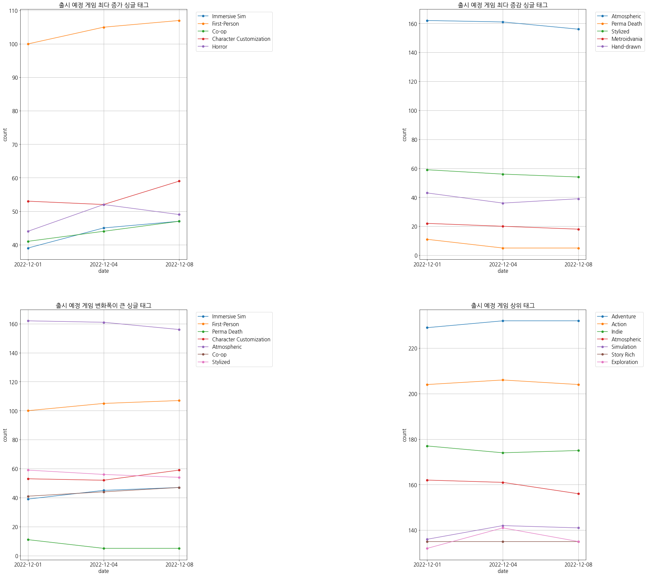
출시 예정 게임 싱글 태그 분석

Slide 43
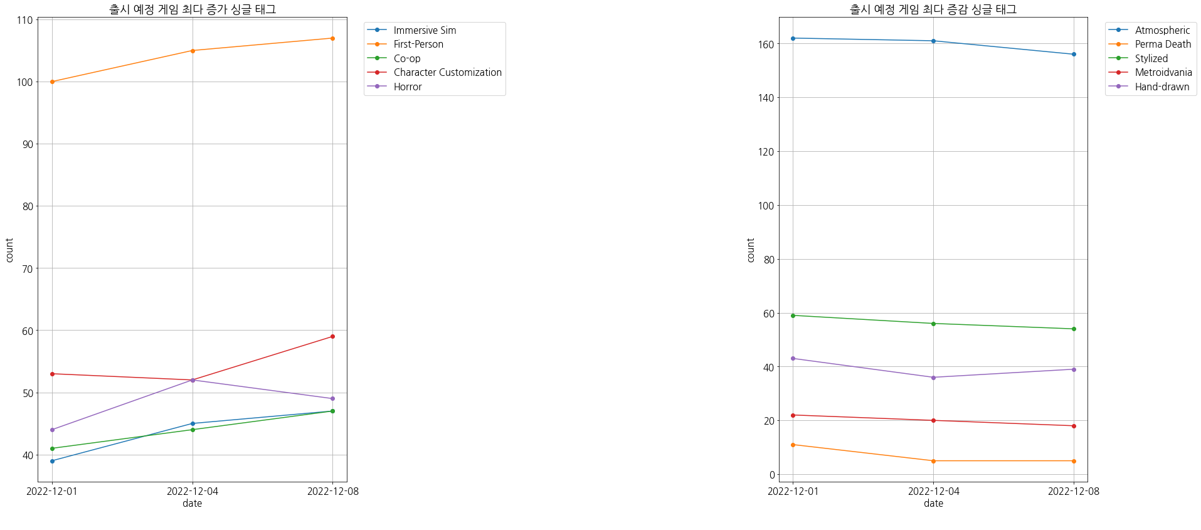
출시 예정 게임 싱글 태그 분석
Horror 태그는 일주일 사이 수가 상승했다가
다시 줄어들었습니다.
Atmospheric와 Perma Death태그가 많이 줄어들었지만
대체적으로 비슷한 값을 유지하고 있습니다.

Slide 44
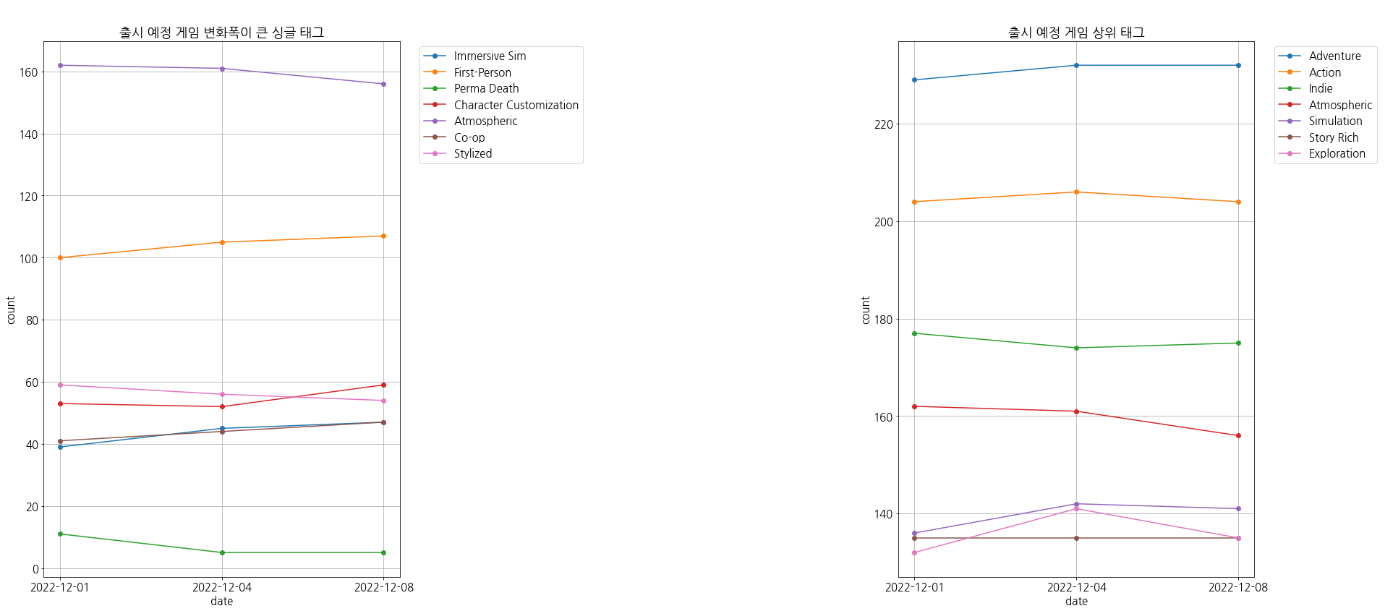
출시 예정 게임 싱글 태그 분석
출시 예정 게임의 상위 태그는 대체로 비슷한 값을 유지하고 있습니다.
태그 개수의 변동이 심하지 않습니다.

Slide 45
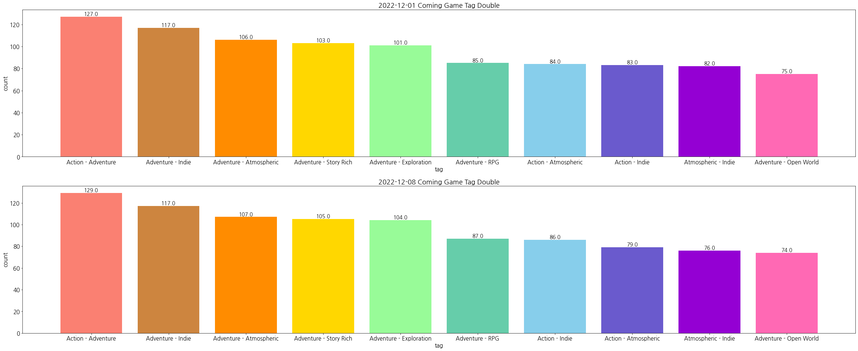
출시 예정 게임 더블 태그 분석
출시 예정의 게임의 경우 싱글 태그와 마찬가지로 개수의 큰 변화가 없습니다.

Slide 46
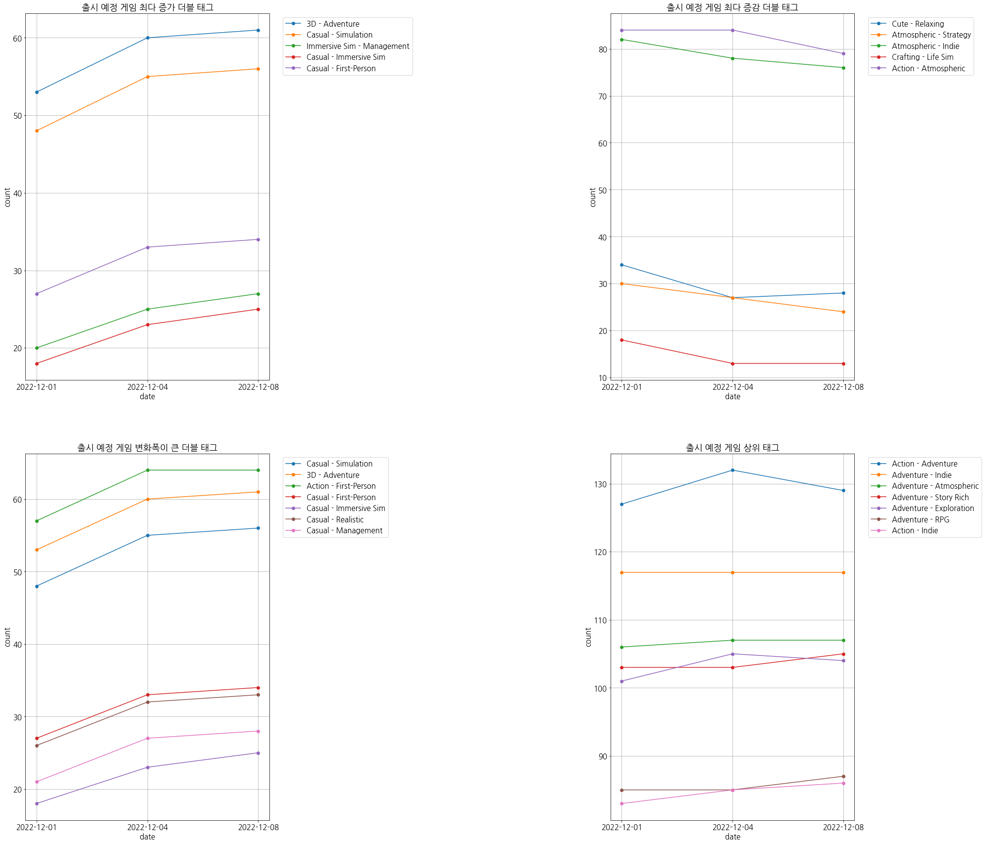
출시 예정 게임 더블 태그 분석

Slide 47
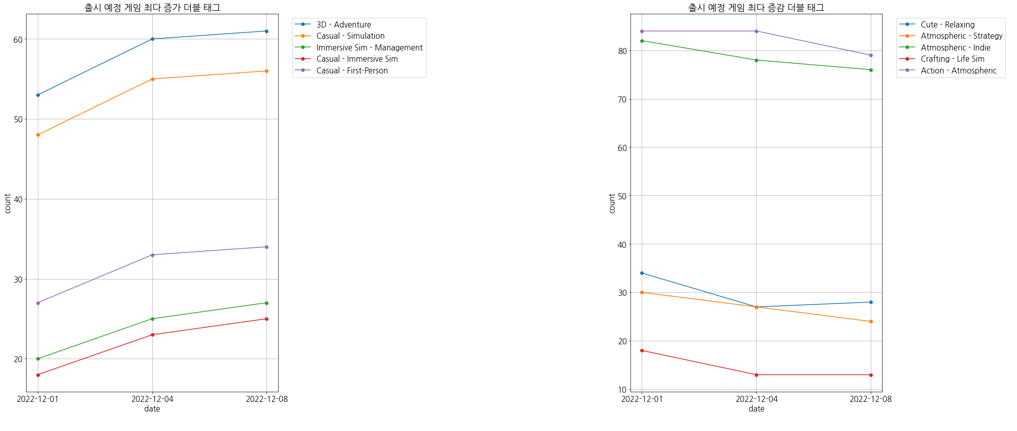
출시 예정 게임 더블 태그 분석
일주일 사이에 3D-Adventure 게임과
Casual-Simulation 게임이 많이 증가하였습니다.
Cute-Relaxing과 Atmospheric – Strategy 게임의 게임 수가 줄었습니다.

Slide 48
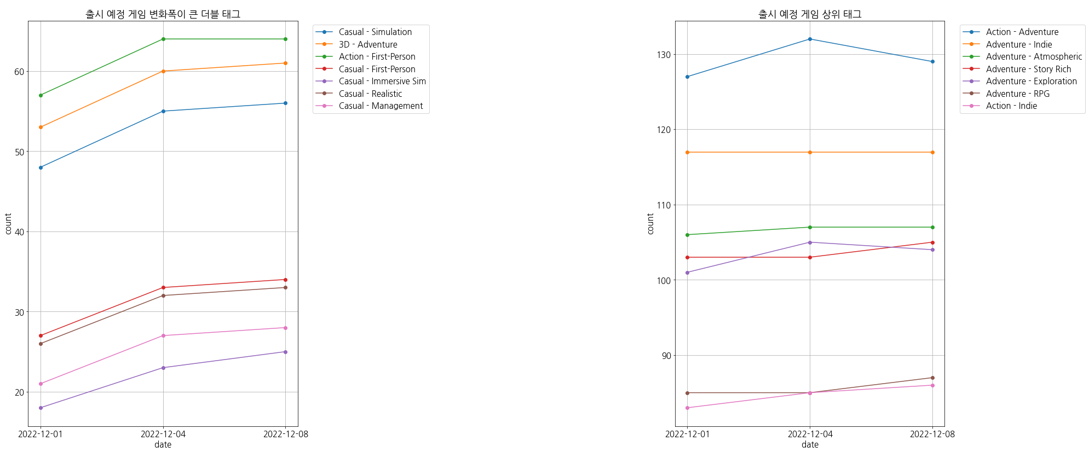
출시 예정 게임 더블 태그 분석
Action-Adventure 게임의 수의 변화가 있었지만 큰 차이로 가장 많으며
대체로 순위와 태그 수에 큰 변화가 없습니다.
출시 예정의 경우 태그의 하락보단 상승폭이 더 큽니다.

Slide 49

인기 게임 싱글 태그 분석
일주일 간의 인기게임 태그 순위는 Open World와 Atmospheric의 수가 상승하였습니다.

Slide 50

인기 게임 싱글 태그 분석

Slide 51

인기 게임 싱글 태그 분석
Atmospheric과 Shooter의 게임 수가
크게 늘었습니다.
Building과 Sandbox의 게임 수가
크게 줄었습니다.

Slide 52

인기 게임 싱글 태그 분석
Action과 Adventure태그가 압도적으로 1,2위입니다.
Co-op 게임은 약간 하락세를 보입니다.
Simulation 게임은 상승세를 보이고 있습니다.
대체로 상승폭이 큰 태그가 많습니다.

Slide 53

인기 게임 더블 태그 분석
Action – Shooter, Action – Third Person 태그는 순위권으로 들어왔지만
Adventure – Atmospheric, Adventure – Co-op 태그는 순위권 밖으로 나갔습니다.

Slide 54

인기 게임 더블 태그 분석

Slide 55

인기 게임 더블 태그 분석
Action,Adventure – Shooter,Atmospheric
태그의 수가 올랐습니다.
Building – Sandbox 수가 급락 했고
RPG 태그가 전체적으로 줄었습니다.

Slide 56

인기 게임 더블 태그 분석
Action과 조합된 태그의 수가 증가하였고
전체적으로 하락보단 증가폭이 큽니다.
Action - Adventure의 조합의 수가 가장 많고
전체적으로 Action게임의 인기가 많습니다.

Slide 57

싱글 태그 출시 예정, 최신, 인기 비교
최신, 신작, 인기 싱글 태그 데이터를 불러와 필요 없는 태그를 제거합니다.

Slide 58

싱글 태그 출시 예정, 최신, 인기 비교
현재 날짜 기준으로 출시 예정, 최신, 인기 상위 태그 3개를 각각 구합니다.

Slide 59



싱글 태그 출시 예정, 최신, 인기 비교
각각 데이터프레임에 출시 예정, 최신, 인기를 구별할 열을 추가해 줍니다.

Slide 60
싱글 태그 출시 예정, 최신, 인기 비교
출시 예정, 최신, 인기 데이터프레임을 합치고
2022-12-01, 2022-12-04, 2022-12-08 날짜의 데이터만 가져옵니다.

Slide 61

싱글 태그 출시 예정, 최신, 인기 비교
For문을 이용하여 구해 뒀던 인기게임 상위태그 3개로 countplot을 만들어 subplot에 추가합니다.
X축은 날짜로, hue는 type으로 하여 출시 예정, 최신, 인기에서의 태그를 비교합니다.
비교하는 값은 똑같기 때문에 기존 범례를 remove()로 제거하고
공통 범례를 figlegend로 표시해줍니다.

Slide 62

싱글 태그 출시 예정, 최신, 인기 비교
인기게임에서 수가 많은 태그 상위 3개를 비교한 그래프 입니다.
데이터의 범위가 일주일밖에 되지 않아 날짜 별 데이터의 차이가 크지는 않습니다.
인기게임에는 Action태그가 많으며 출시 예정게임에는 Adventure가 압도적으로 많습니다.
인기게임에는 Open World게임이 많지만 최근 출시되는, 예정인 Open World게임의 수는 적습니다.

Slide 63


싱글 태그 출시 예정, 최신, 인기 비교
인기게임과 동일한 방식으로
출시 예정 Top3 태그, 최신 게임 Top3 태그로 비교하여 그래프를 만듭니다.

Slide 64

싱글 태그 출시 예정, 최신, 인기 비교
Advanture의 경우 인기 Advanture 게임의 수는 올라가지만 새로 출시되는 Advanture 게임의 수는 줄어들고 있습니다.
Action 태그의 경우 Action 태그를 가진 인기 게임의 수가 올라가지만 출시 예정의 Action게임의 수는 큰 차이가 없습니다.
여전히 1인, 소규모 개발자들이 많은 Indie 게임들을 만들고 있습니다.

Slide 65

싱글 태그 출시 예정, 최신, 인기 비교
최신 게임 Top3 태그의 경우 인기 게임 Top3 태그의 결과와 순위의 변동이 있지만 결과값은 똑같습니다.

Slide 66




게임 순위 변동 분석
게임 인기순위 데이터를 불러와 날짜별로 데이터프레임을 나눕니다.
날짜별로 나눈 데이터프레임에서 날짜 열을 삭제합니다.
각 데이터의 날짜 열 이름을 해당 날짜로 변경 합니다.

Slide 67


게임 순위 변동 분석
데이터프레임의 타이틀이름을 기준으로 날짜 순위 데이터를 합칩니다.

Slide 68


게임 순위 변동 분석
400위 밖을 뜻하는 NAN 은 모두 400으로 바꿔줍니다.
날짜 별 랭크를 모두 numeric으로 바꿔주고 현재와 일주일 전의 랭크 차이를 구합니다.
그리고 인덱스를 행번호가 아닌 title로 바꿔줍니다.

Slide 69

게임 순위 변동 분석
가장 많이 랭크가 올린 게임과 내려간 게임을 구한 합니다.
먼저 랭크가 많이 오른 게임을 그래프화 하여 subplot에 추가합니다.
날짜인 index를 x축으로 게임 순위를 y축으로 그래프를 만듭니다.

Slide 70
게임 순위 변동 분석
랭크는 값이 적을수록 상위 값이기 때문에
Invert_yaxis()로 y축을 반전시켜 줍니다.

Slide 71

게임 순위 변동 분석
동일한 방법으로 가장 많이 랭크가 하락한 게임의 그래프를
만들어 subplot에 추가합니다.

Slide 72

게임 순위 변동 분석
현재 날짜를 기준으로 정렬하여
현재 Top10의 게임의 랭크 변화를 그래프화 하여 새로운 subplot에 추가합니다.
Top10의 경우 마지막 값이 차례대로 1~10 까지밖에 없으므로
Y축 범위를 30까지로 설정합니다.

Slide 73

게임 순위 변동 분석
랭크 변화 값의 절대값을 구한 후 랭크 변동이 가장 심한 게임 10개를 그래프화 시켜
Subplot에 추가합니다.

Slide 74

게임 순위 변동 분석
랭크 하락게임을 보면 LostArk가 갑자기 엄청난 하락세로 순위 밖으로 떨어졌고
10개의 게임 중 Warhammer만이 400위 안으로 남았지만 곧 400위 밖으로 떨어질 것 같다.
랭크 상승을 보면 10개의 게임 모두다
일주일 전에는 400위 밖에 있다가
50위안으로 급상승 하였다.

Slide 75

게임 순위 변동 분석
5개의 게임은 꾸준히 상위권에 비해
IXION등 3개의 게임은 인기가 급상승 하였다.
랭크 변화를 보면 LostArk, X4등 4개의 게임의 인기가 급락하였고
IXION, Dawrf Fortress등 6개의 게임의 인기가 급상승 하였다.

Slide 76
데이터

Slide 77
데이터

Slide 78
데이터

Slide 79
데이터

Slide 80
데이터

Slide 81
데이터

Slide 82
데이터

Slide 83
데이터

Slide 84
데이터

Slide 85
데이터

Slide 86
데이터

Slide 87
데이터

Slide 88
데이터

Slide 89
데이터

Slide 90
데이터

Slide 91
데이터

Slide 92
데이터

